Slide 1
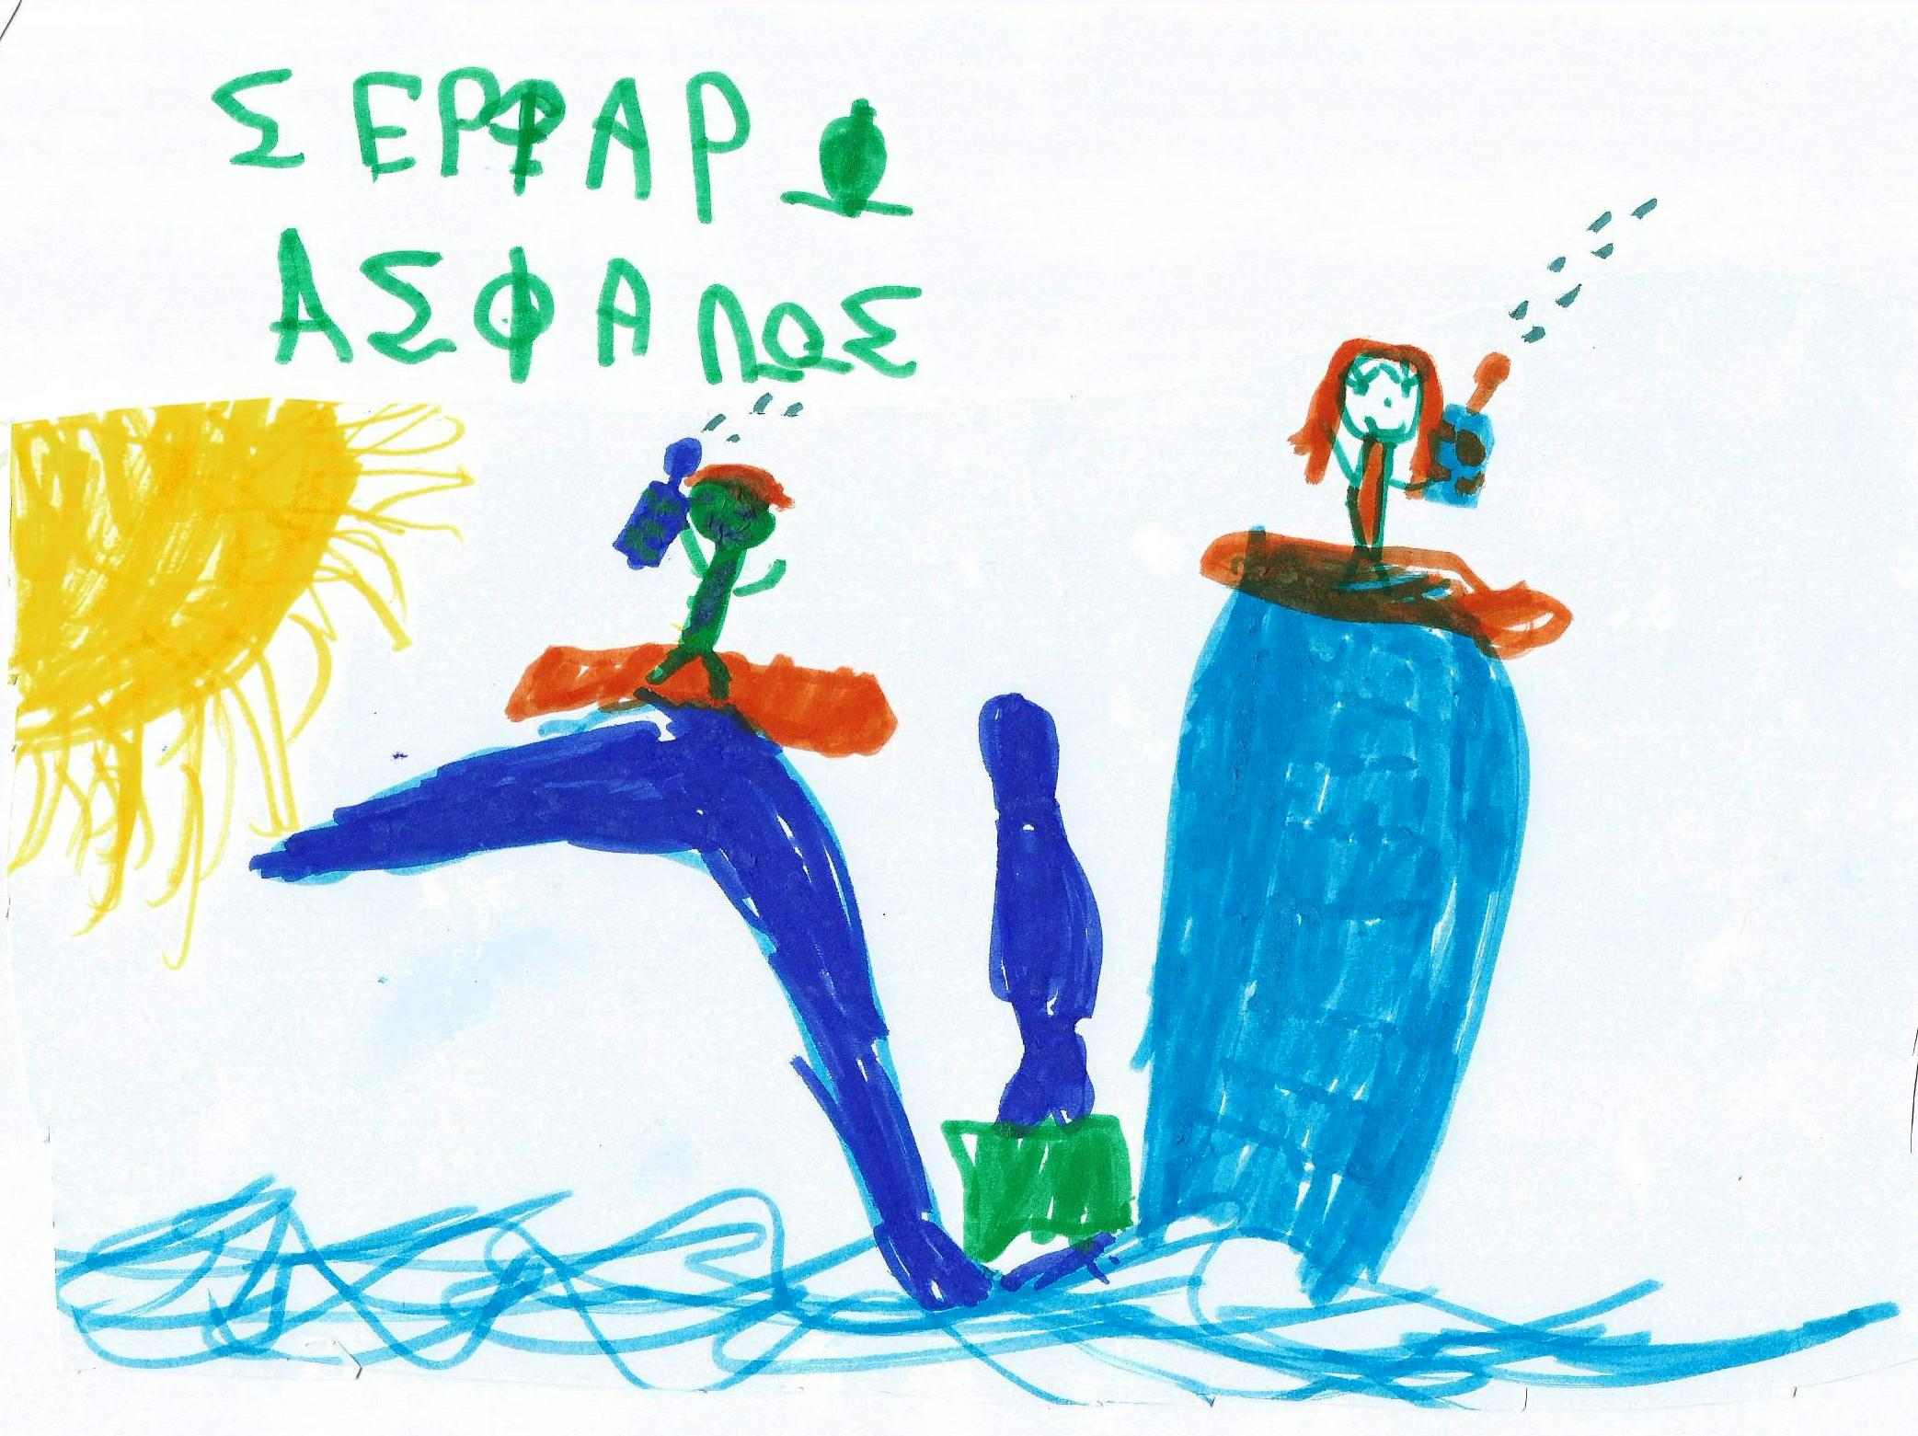
Στα κύματα του διαδικτύου σερφάρω ασφαλώς…
1^{ο} Νηπιαγωγείο Πεύκων
Σχολ. Έτος 2019-20

Slide 2
Παιδαγωγικό πρόγραμμα για την ασφαλή χρήση των ψηφιακών μέσων από τα παιδιά Διαστάσεις του προγράμματος
Η χρήση του υπολογιστή ως εργαλείου μάθησης ,απόκτησης γνώσεων και δεξιοτήτων, κοινωνικοποίησης και ψυχαγωγίας.
Κριτήρια επιλογής κατάλληλων παιχνιδιών στο διαδίκτυο και ανάπτυξη συνετής και υπεύθυνης στάσης κατά την επιλογή παιχνιδιών.
Προστασία προσωπικών δεδομένων
Ασφαλής χρήση του υπολογιστή

Slide 3
Διερεύνηση πρότερων γνώσεων και ιδεών
Διερευνήσαμε πρότερες γνώσεις και αντιλήψεις των παιδιών με την μέθοδο της ιδεοθύελας και δημιουργήσαμε σχετικό ιδεόγραμμα
Καταγράψαμε τη χρήση ηλεκτρονικών μέσων από τα παιδιά μέσα από σχετικές συζητήσεις και καταγραφές στην ομάδα της τάξης
Δημιουργήσαμε ένα ερωτηματολόγιο μέσω του google forms για να διερευνήσουμε τη χρήση των ηλεκτρονικών μέσων στο σπίτι, ώστε να διαμορφώσουμε τις παραμέτρους του προγράμματος

Slide 4
Έρευνα για τη χρήση ηλεκτρονικών μέσων, από γονείς και παιδιά, στο σπίτι

Slide 5
Στατιστικά αποτελέσματα για τη χρήση ηλεκτρονικών μέσων από τους γονείς

Slide 6
Χρόνος χρήσης ηλεκτρονικών μέσων από τους γονείς

Slide 7
Ενασχόληση των παιδιών με ηλεκτρονικά μέσα

Slide 8
Χρήση ηλεκτρονικών μέσων από τα παιδιά στο σπίτι

Slide 9
Χρόνος ενασχόλησης του παιδιού με ηλεκτρονικά μέσα

Slide 10
Τι κάνει το παιδί με τα ηλεκτρονικά μέσα στο σπίτι

Slide 11
Υπάρχει επίβλεψη από τους γονείς κατά τη διάρκεια που τα παιδί ασχολείται με τα ηλεκτρονικά μέσα;

Slide 12
Παρατηρήσαμε τα μέρη του υπολογιστή και τα ζωγραφίσαμε

Slide 13
Χρησιμοποιήσαμε το υλικό «Παίζω και μαθαίνω στο διαδίκτυο»

Slide 14
Καταγράψαμε τι κάνουμε με τον υπολογιστή

Slide 15
Μάθαμε την χρήση των περιφερειακών μέσων ενός υπολογιστή

Slide 16
Συζητήσαμε με ποιον μοιραζόμαστε προσωπικά μας στοιχεία

Slide 17
Αναζητήσαμε και παρακολουθήσαμε κατάλληλο υλικό για την ασφάλεια στο διαδίκτυο, όπως… Η μεγάλη απόφαση του @Παπάκη

Slide 18
Δημιουργήσαμε ένα ψηφιακό παραμύθι με συμβουλές από τα παιδιά για την ασφαλή χρήση του διαδικτύου https://www.storyjumper.com/book/read/85542505/5f061a7b1b814

Slide 19
Συντελεστές του προγράμματος
Οι μαθητές του
1^{ου} τμήματος του
1^{ου} Νηπιαγωγείου Πεύκων
Οι Νηπιαγωγοί
Γουτακόλη Δήμητρα
Πιχτράκη Όλγα

